Slide 1



Multicore System Design @ Hallym University
이정근

Slide 2

대세는 멀티코어~

Slide 3
소개~
“Multi-Core” 프로세서란 ?
A multi-core CPU (or chip-level multiprocessor, CMP) combines two or more independent cores into a single package composed of a single integrated circuit (IC), called a die, or more dies packaged together. - Wikipedia
1/40

Slide 4
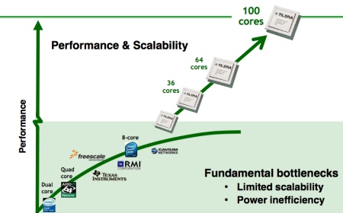
Recent News: Challenging X86

Slide 5
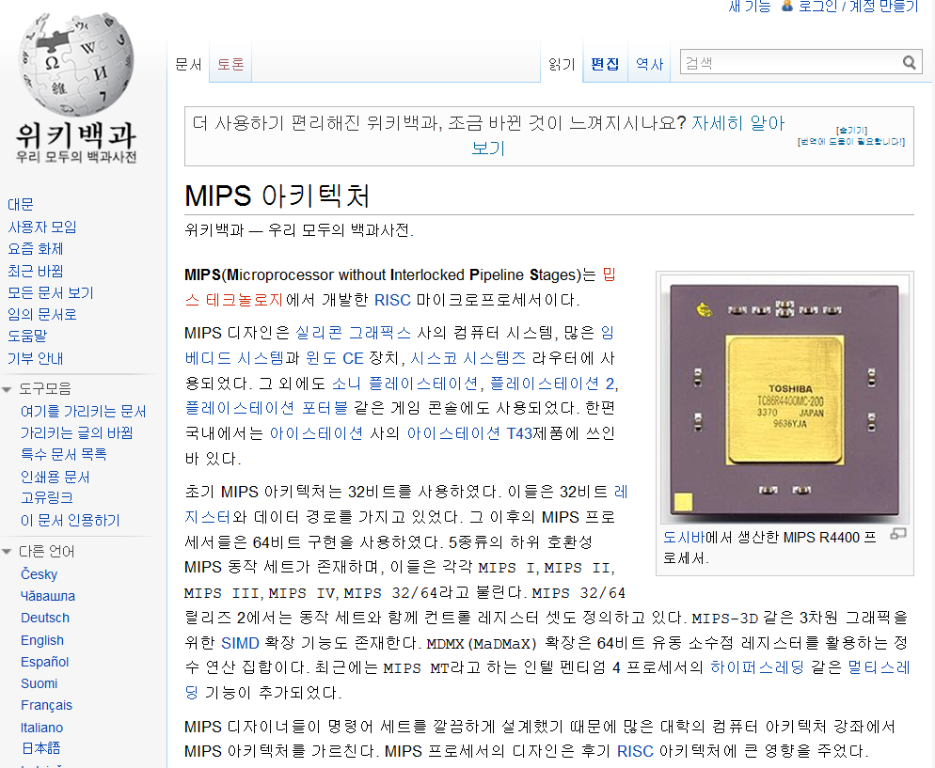
Multicore @ Hallym University
단일 Core 구조: 간략화된 MIPS 프로세서
특징
32 비트 머신
32 레지스터
명령어
ALU 연산
add/sub
and/or
slt
sll / srl
MEMORY 접근
lw (load word)
sw (store word)
BRANCH
beq

Slide 6
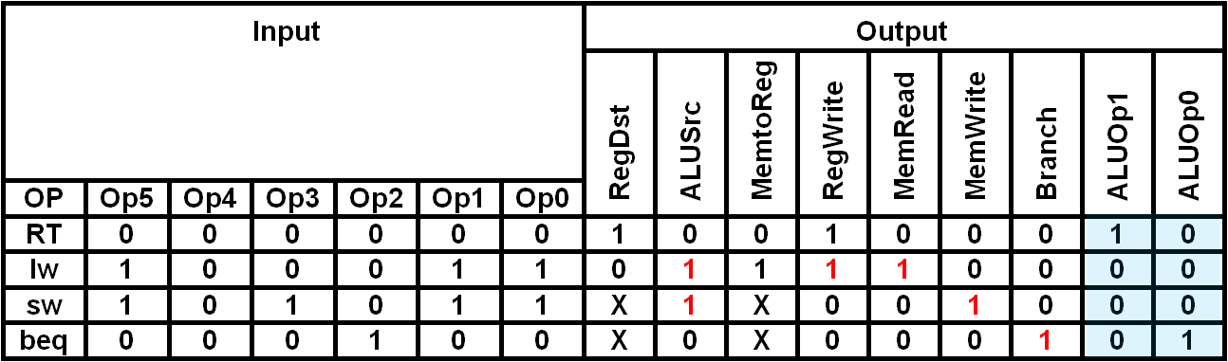
Simple MIPS 프로세서 구조도

Slide 7
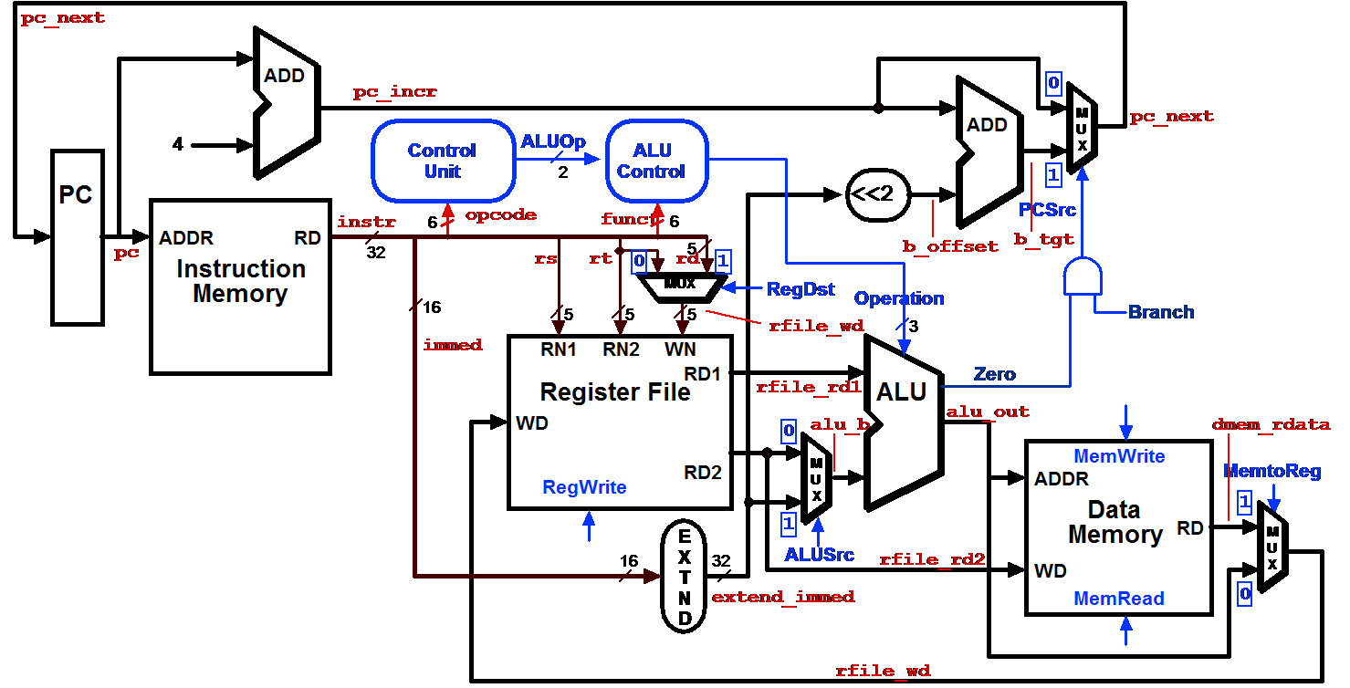
Simple MIPS 프로세서 구조도
MIPS
clk
reset

Slide 8
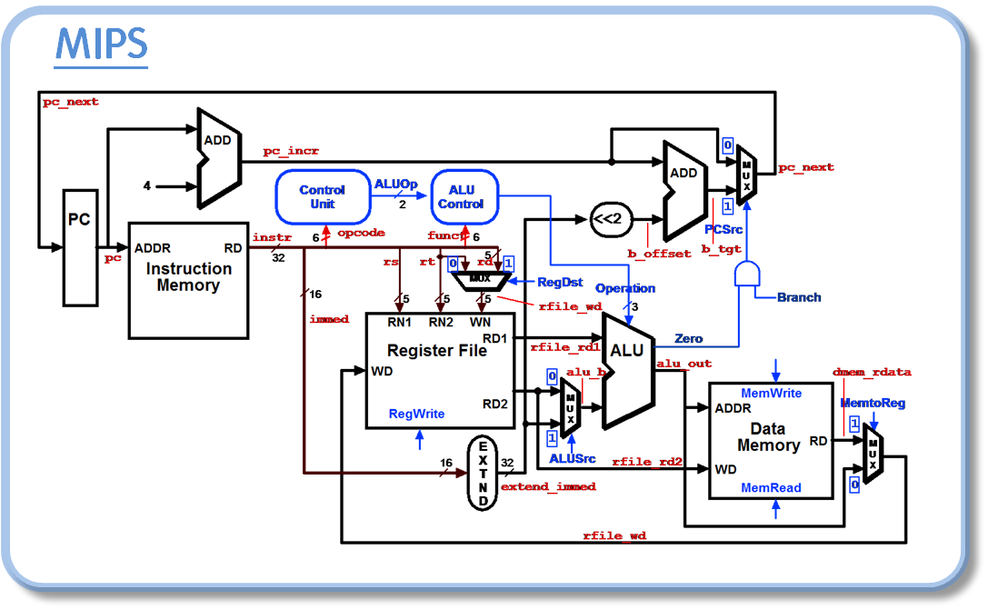
멀티코어 확장
멀티코어간 통신 메커니즘
공유 메모리 (Shared Memory)
메시지 패싱 (Message Passing): On-Chip Network
공유메모리
데이터

Slide 9

Dual-Core 구성도
MIPS: Core 1
선택 ??
MUX !
주소1
RD/WR1
데이터1
주소2
공유메모리
READ/
WRITE
제어
MIPS: Core 2
RD/WR2
데이터2

Slide 10
Dual-Core 구성도
선택 ??
MUX !
각각의 Core에서 가져온 공유메모리에 대한 접근 정보를 이용하여 MUX의 선택 신호를 만들어냄
주소1
각각의 Core에서 가져온 공유메모리에 대한 접근 정보 ?
RD/WR1
공유메모리
READ/
WRITE
제어
데이터1
주소2
RD/WR2
데이터2

Slide 11
각 코어의 공유메모리 접근 정보
공유메모리
데이터
각 프로세서의 데이터 메모리 주소 체계
* 0 ~ X-1 번지 : 내부 메모리
* X 번지 ~ : 공유메모리
→ Address 분석 후 공유메모리 주소에 해당하면 sharedMem 신호 생성

Slide 12
각 코어의 공유메모리 접근 정보
MIPS: Core 1
sharedMem1
주소1
RD/WR1
데이터1
주소2
공유메모리
READ/
WRITE
제어
MIPS: Core 2
RD/WR2
데이터2
sharedMem2

Slide 13
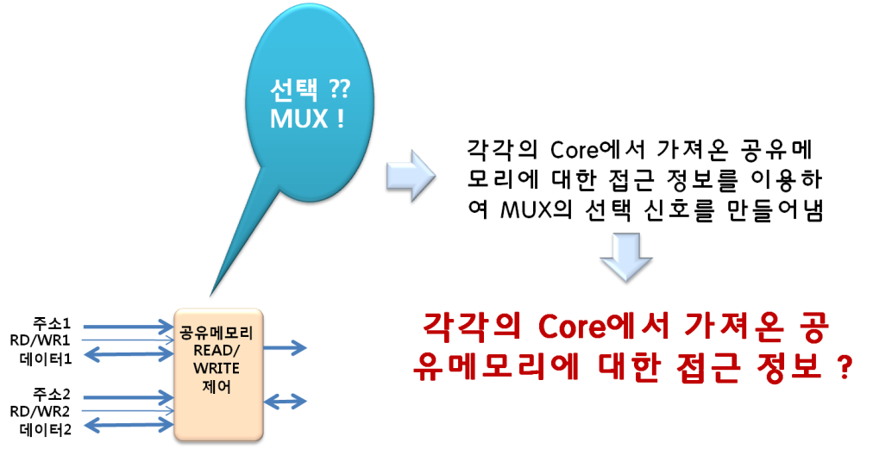
공유메모리 READ/WRITE 제어
sharedMem1
주소1
sharedMem1
sharedMem2
RD/WR1
데이터1
공유메모리
READ/
WRITE
제어
주소SM
0
0
내부접근
RD/WRSM
0
1
Core2가 접근
데이터SM
주소2
1
0
Core1이 접근
RD/WR2
데이터2
1
1
허용안됨
sharedMem2

Slide 14
공유메모리 READ/WRITE 제어
sharedMem1
sharedMem1
sharedMem2
주소1
RD/WR1
0
0
Core2가 접근
데이터1
공유메모리
READ/
WRITE
제어
주소SM
Core2가 접근
RD/WRSM
0
1
데이터SM
1
0
Core1이 접근
주소2
허용안됨
RD/WR2
1
1
데이터2
sharedMem2
Default Core의 경우
임의로 읽힌 데이터가 내부에서 받아들여지지 않도록 Core 내부의 MUX로 제어함!
K개의 core들을 갖는 Manycore 시스템 → K-to-1 MUX를 가지고 공유메모리 제어

Slide 15
Core 내부의 처리 모듈
MIPS
ALUSrc
주소
처리
sharedMem
주소
MemWrite
MemRead
0
데이터
1
sharedMem

Slide 16
소프트웨어 on 멀티코어~
1 ~ 1000 더하기
ResultCore1 ← 1 ~ 500 더하기 @ Core 1
ResultCore2 ← 501 ~ 1000 더하기 @ Core 2
TotalResult ← ResultCore1+ResultCore2 @ Core1
4~8개의 Core를 포함한 시스템으로 확장
정렬: 많은 주요 SW의 핵심 자료처리 엔진
1000 아이템 정렬
1 ~ 500 정렬 @ Core 1
501 ~ 1000 정렬 @ Core 2
Merge @ Core 1

Slide 17
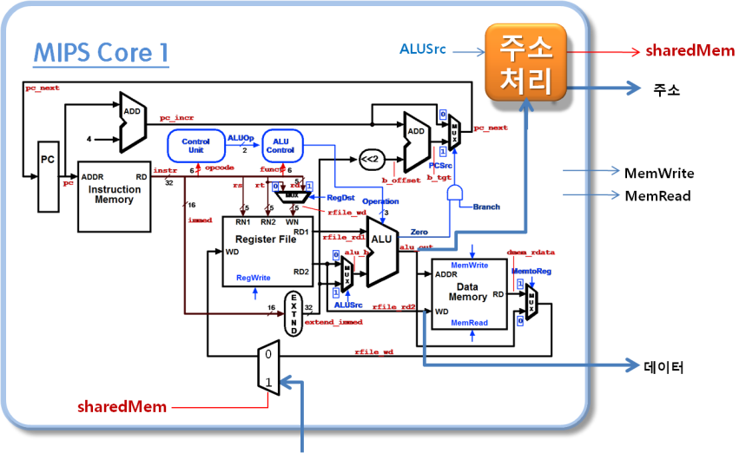

1 ~ 1000 더하기@DualCore
5'd0 : data_out = { 6'd35, 5'd0, 5'd1, 16'd0 }; // lw $1, 0($0) r1=1
5'd1 : data_out = { 6'd35, 5'd0, 5'd2, 16'd4 }; // lw $2, 4($0) r2=1000
5'd2 : data_out = { 6'd0, 5'd0, 5'd2, 5'd3, 5'd1, 6'd2}; // srl r3 r2 1 :: r3 <- 500
5'd3 : data_out = { 6'd43, 5'd0, 5'd3, 16'd128 }; // SharedMEM[0] <- MEM[32] = $3
5'd4 : data_out = { 6'd0, 5'd0, 5'd0, 5'd5, 5'd0, 6'd32 }; // add $5, $0, $0 r5 = 0 : NOP
//
5'd5 : data_out = { 6'd0, 5'd0, 5'd0, 5'd5, 5'd0, 6'd32 }; // add $5, $0, $0 r5 = 0
5'd6 : data_out = { 6'd0, 5'd3, 5'd5, 5'd5, 5'd0, 6'd32 }; // add $5, $5, $3 r5 = r5 + r3
5'd7 : data_out = { 6'd0, 5'd3, 5'd1, 5'd3, 5'd0, 6'd34 }; // add $3, $3, #1 r3 = r3 - r1
5'd8 : data_out = { 6'd0, 5'd3, 5'd1, 5'd6, 5'd0, 6'd42 }; // slt $6, $3, $1 if r3 < r1 ?
5'd9 : data_out = { 6'd4, 5'd6, 5'd0, -16'd4 }; // beq $6, $zero, -4 if not, go back 3
//
5'd10: data_out = { 6'd43, 5'd0, 5'd5, 16'd136 }; // Shared MEM[2] = $5 = 1+2+ ... + 50
5'd11: data_out = { 6'd0, 5'd0, 5'd0, 5'd9, 5'd0, 6'd32 }; // add $5, $0, $0 r9 = 0 : NOP
5'd12: data_out = { 6'd35, 5'd0, 5'd7, 16'd140 }; // lw $2, 140($0) r7 <- Result of Core 2
5'd13: data_out = { 6'd0, 5'd5, 5'd7, 5'd5, 5'd0, 6'd32 }; // add $5, $5, $7 r5 = r5 + r7
5'd14: data_out = { 6'd43, 5'd0, 5'd5, 16'd144 }; // Shared MEM[2] = 1+2+ ... + 50 + ... + 100
5'd0 : data_out = { 6'd35, 5'd0, 5'd1, 16'd0 }; // lw $1, 0($0) r1=1
5'd1 : data_out = { 6'd35, 5'd0, 5'd2, 16'd4 }; // lw $2, 4($0) r2=100
5'd2 : data_out = { 6'd0, 5'd2, 5'd1, 5'd2, 5'd0, 6'd34 }; // add $2, $2, #1 r2 = r2 - r1
5'd3 : data_out = { 6'd0, 5'd0, 5'd0, 5'd5, 5'd0, 6'd32 }; // add $5, $0, $0 r5 = 0 : NOP
// Core 1 Store a Number to MEM[128]:Shared Memory
5'd4 : data_out = { 6'd35, 5'd0, 5'd3, 16'd128 }; // lw $2, 128($0) r3 <- number : 500
//
5'd5 : data_out = { 6'd0, 5'd0, 5'd0, 5'd5, 5'd0, 6'd32 }; // add $5, $0, $0 r5 = 0
5'd6 : data_out = { 6'd0, 5'd3, 5'd1, 5'd3, 5'd0, 6'd32 }; // add $3, $3, #1 r3 = r3 + r1
5'd7 : data_out = { 6'd0, 5'd3, 5'd5, 5'd5, 5'd0, 6'd32 }; // add $5, $5, $3 r5 = r5 + r3
5'd8 : data_out = { 6'd0, 5'd2, 5'd3, 5'd6, 5'd0, 6'd42 }; // slt $6, $2, $3 if r2 < r3 ?
5'd9 : data_out = { 6'd4, 5'd6, 5'd0, -16'd4 }; // beq $6, $0, -4 if not, go back 3
//
5'd10: data_out = { 6'd0, 5'd0, 5'd0, 5'd9, 5'd0, 6'd32 }; // add $5, $0, $0 r9 = 0 : NOP
5'd11: data_out = { 6'd43, 5'd0, 5'd5, 16'd140 }; // Shared MEM[2] = $5 = 1+2+ ... + 50
5'd12: data_out = { 6'd0, 5'd0, 5'd0, 5'd5, 5'd0, 6'd32 }; // add $5, $0, $0 r5 = 0 : NOP
5'd13: data_out = { 6'd0, 5'd0, 5'd0, 5'd5, 5'd0, 6'd32 }; // add $5, $0, $0 r5 = 0 : NOP
5'd14: data_out = { 6'd0, 5'd0, 5'd0, 5'd5, 5'd0, 6'd32 }; // add $5, $0, $0 r5 = 0 : NOP
코어간 데이터 동기화를 위하여 NOP (No Operation) 사용 !

Slide 18
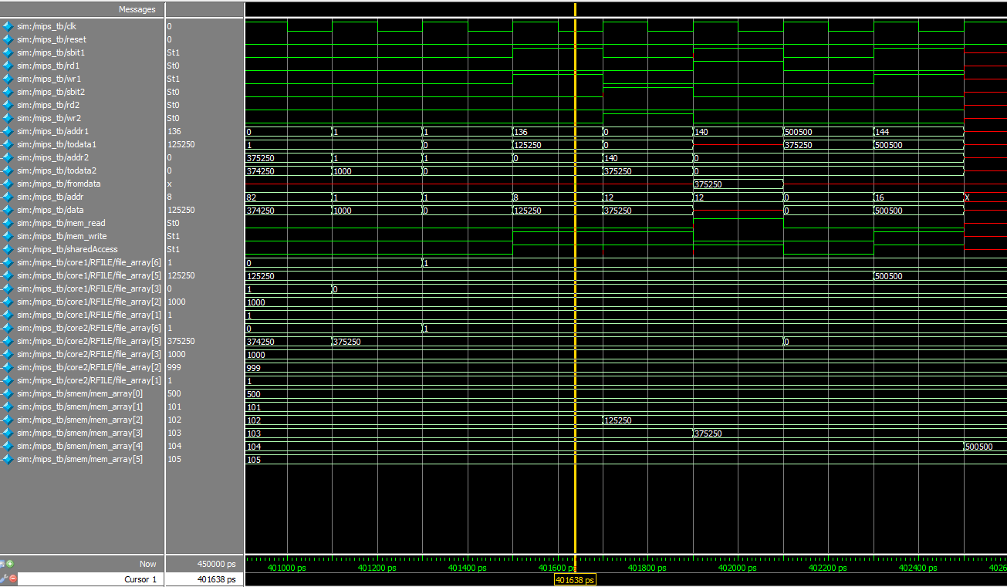
1 ~ 1000 더하기@DualCore
파형 분석
Core 1
최종결과
Core 2

Slide 19
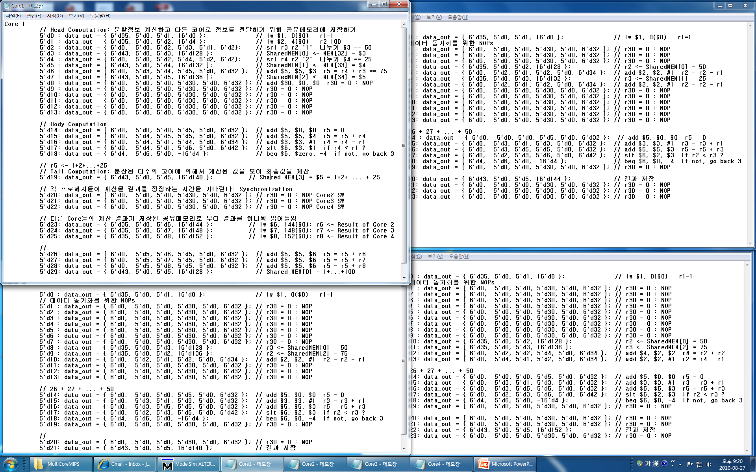
코어별 수행 코드
Core1
Core2
Core3
Core4

Slide 20
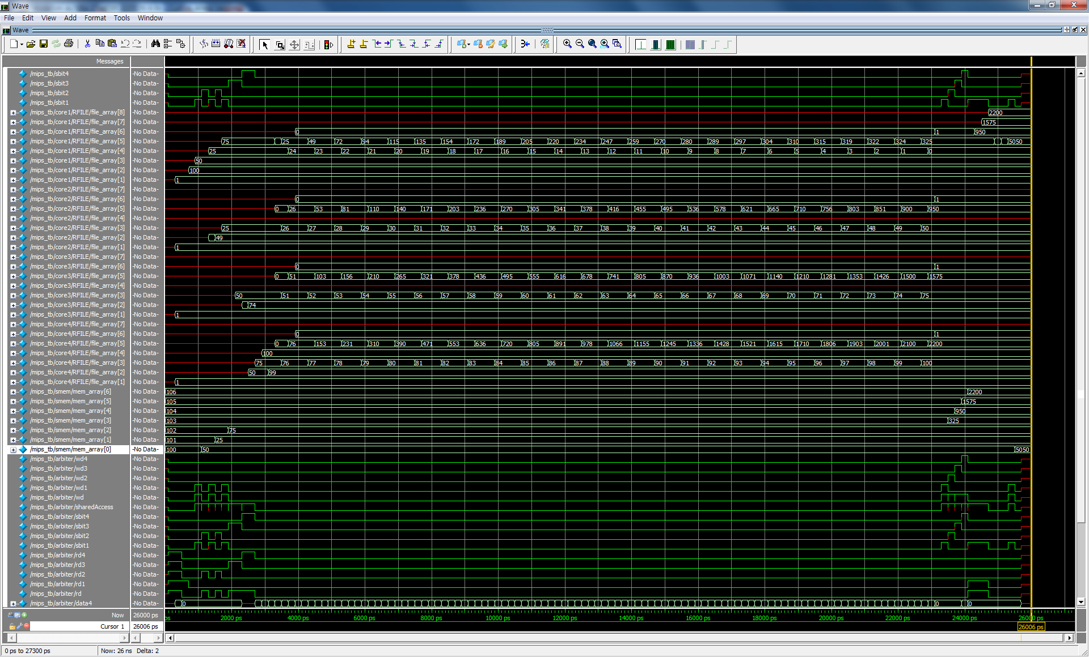
1 ~ 100 더하기@QuadCore
Core1
Core2
Core3
Core4
부분 합
전체 합
공유메모리접근

Slide 21
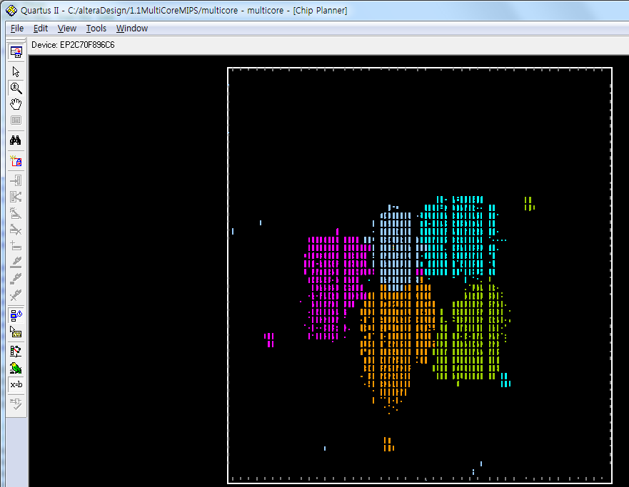
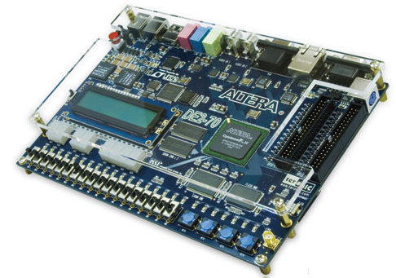
칩 배치 설계 (Altera Chip Planner)
공유메모리
코어 4
코어 3
다운로드
코어 2
코어 1

